Slide 1

राष्ट्रिय जनगणना २०७८
सुपरिवेक्षक तालिम
भाद्र २७
प्रस्तुतिका विषय M
घर तथा घरपरिवार सूचीकरण फारामः घर सम्बन्धी विवरण (महल १–७) भर्ने तरिका
1

Slide 2

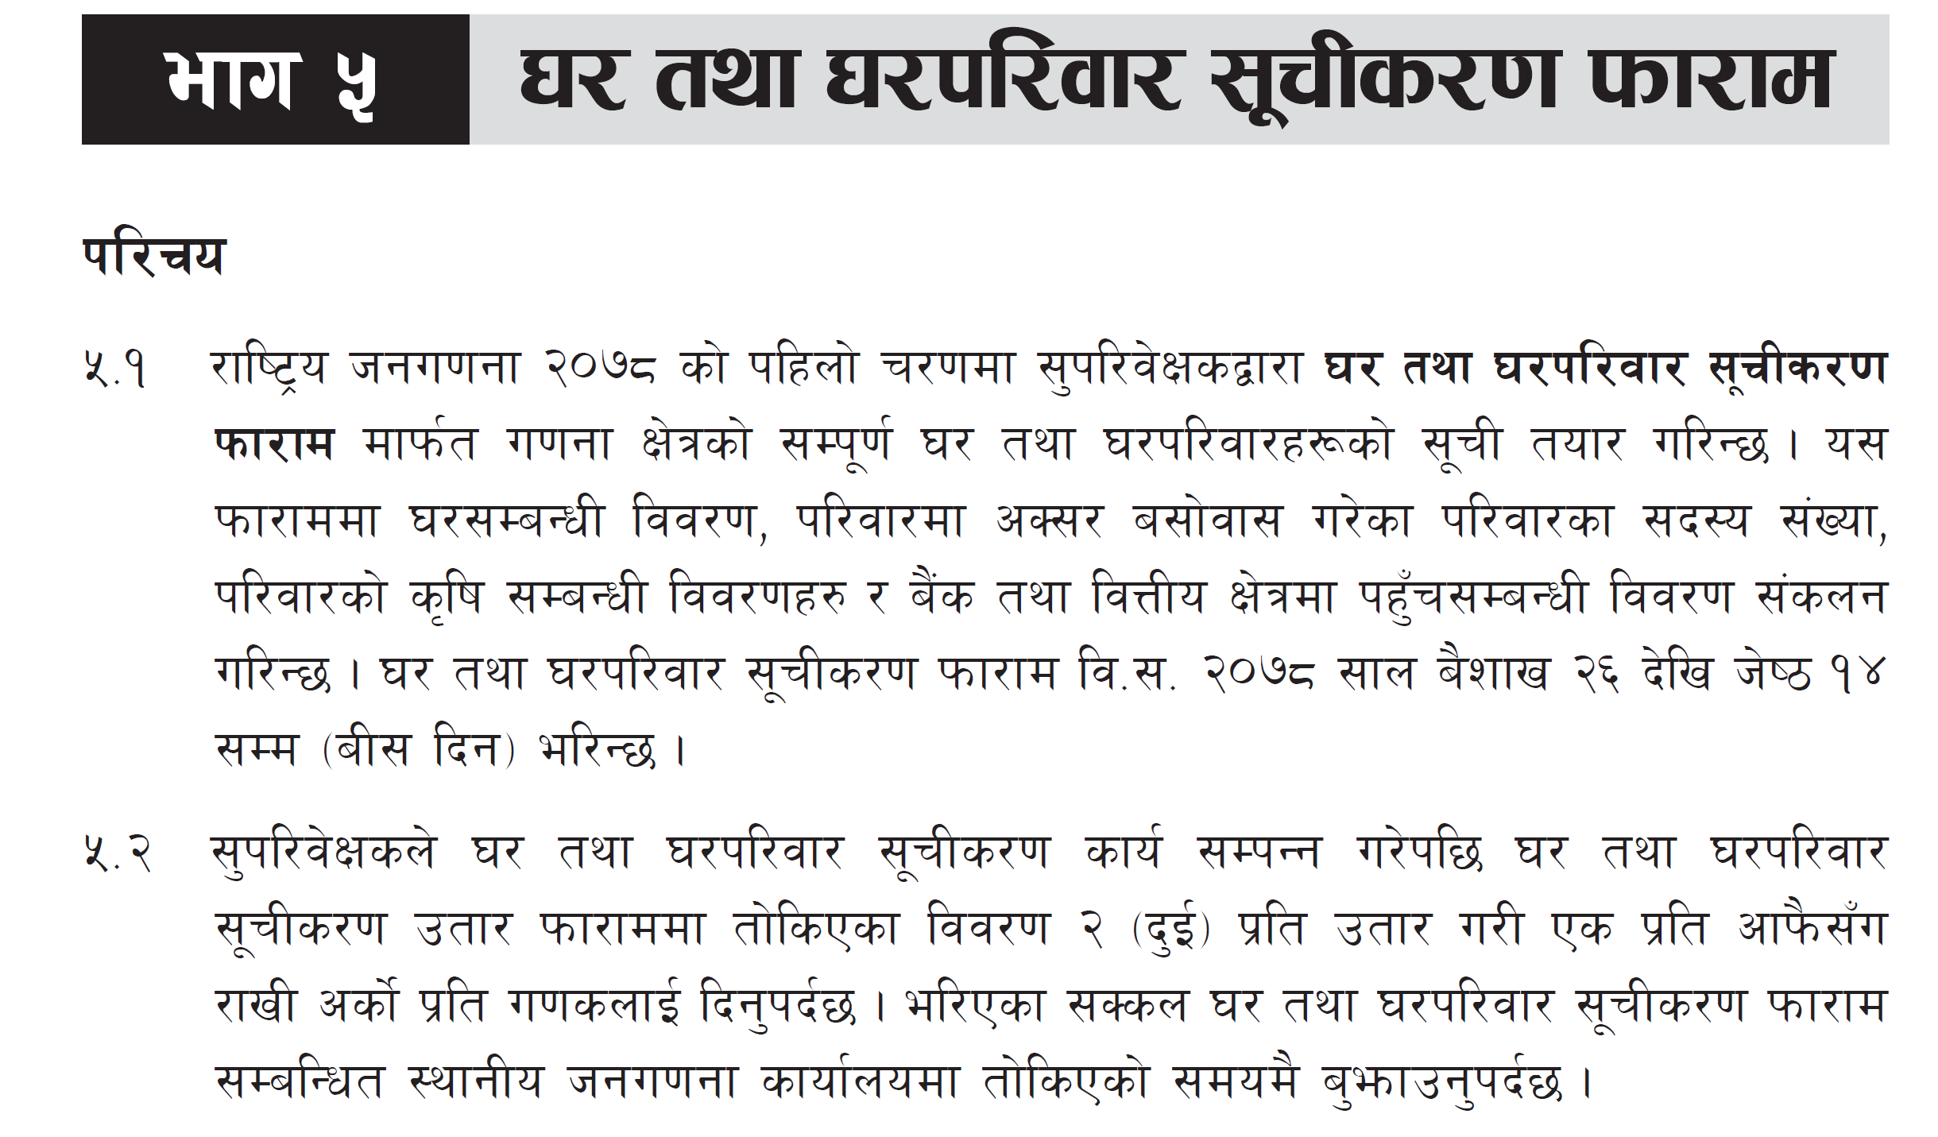
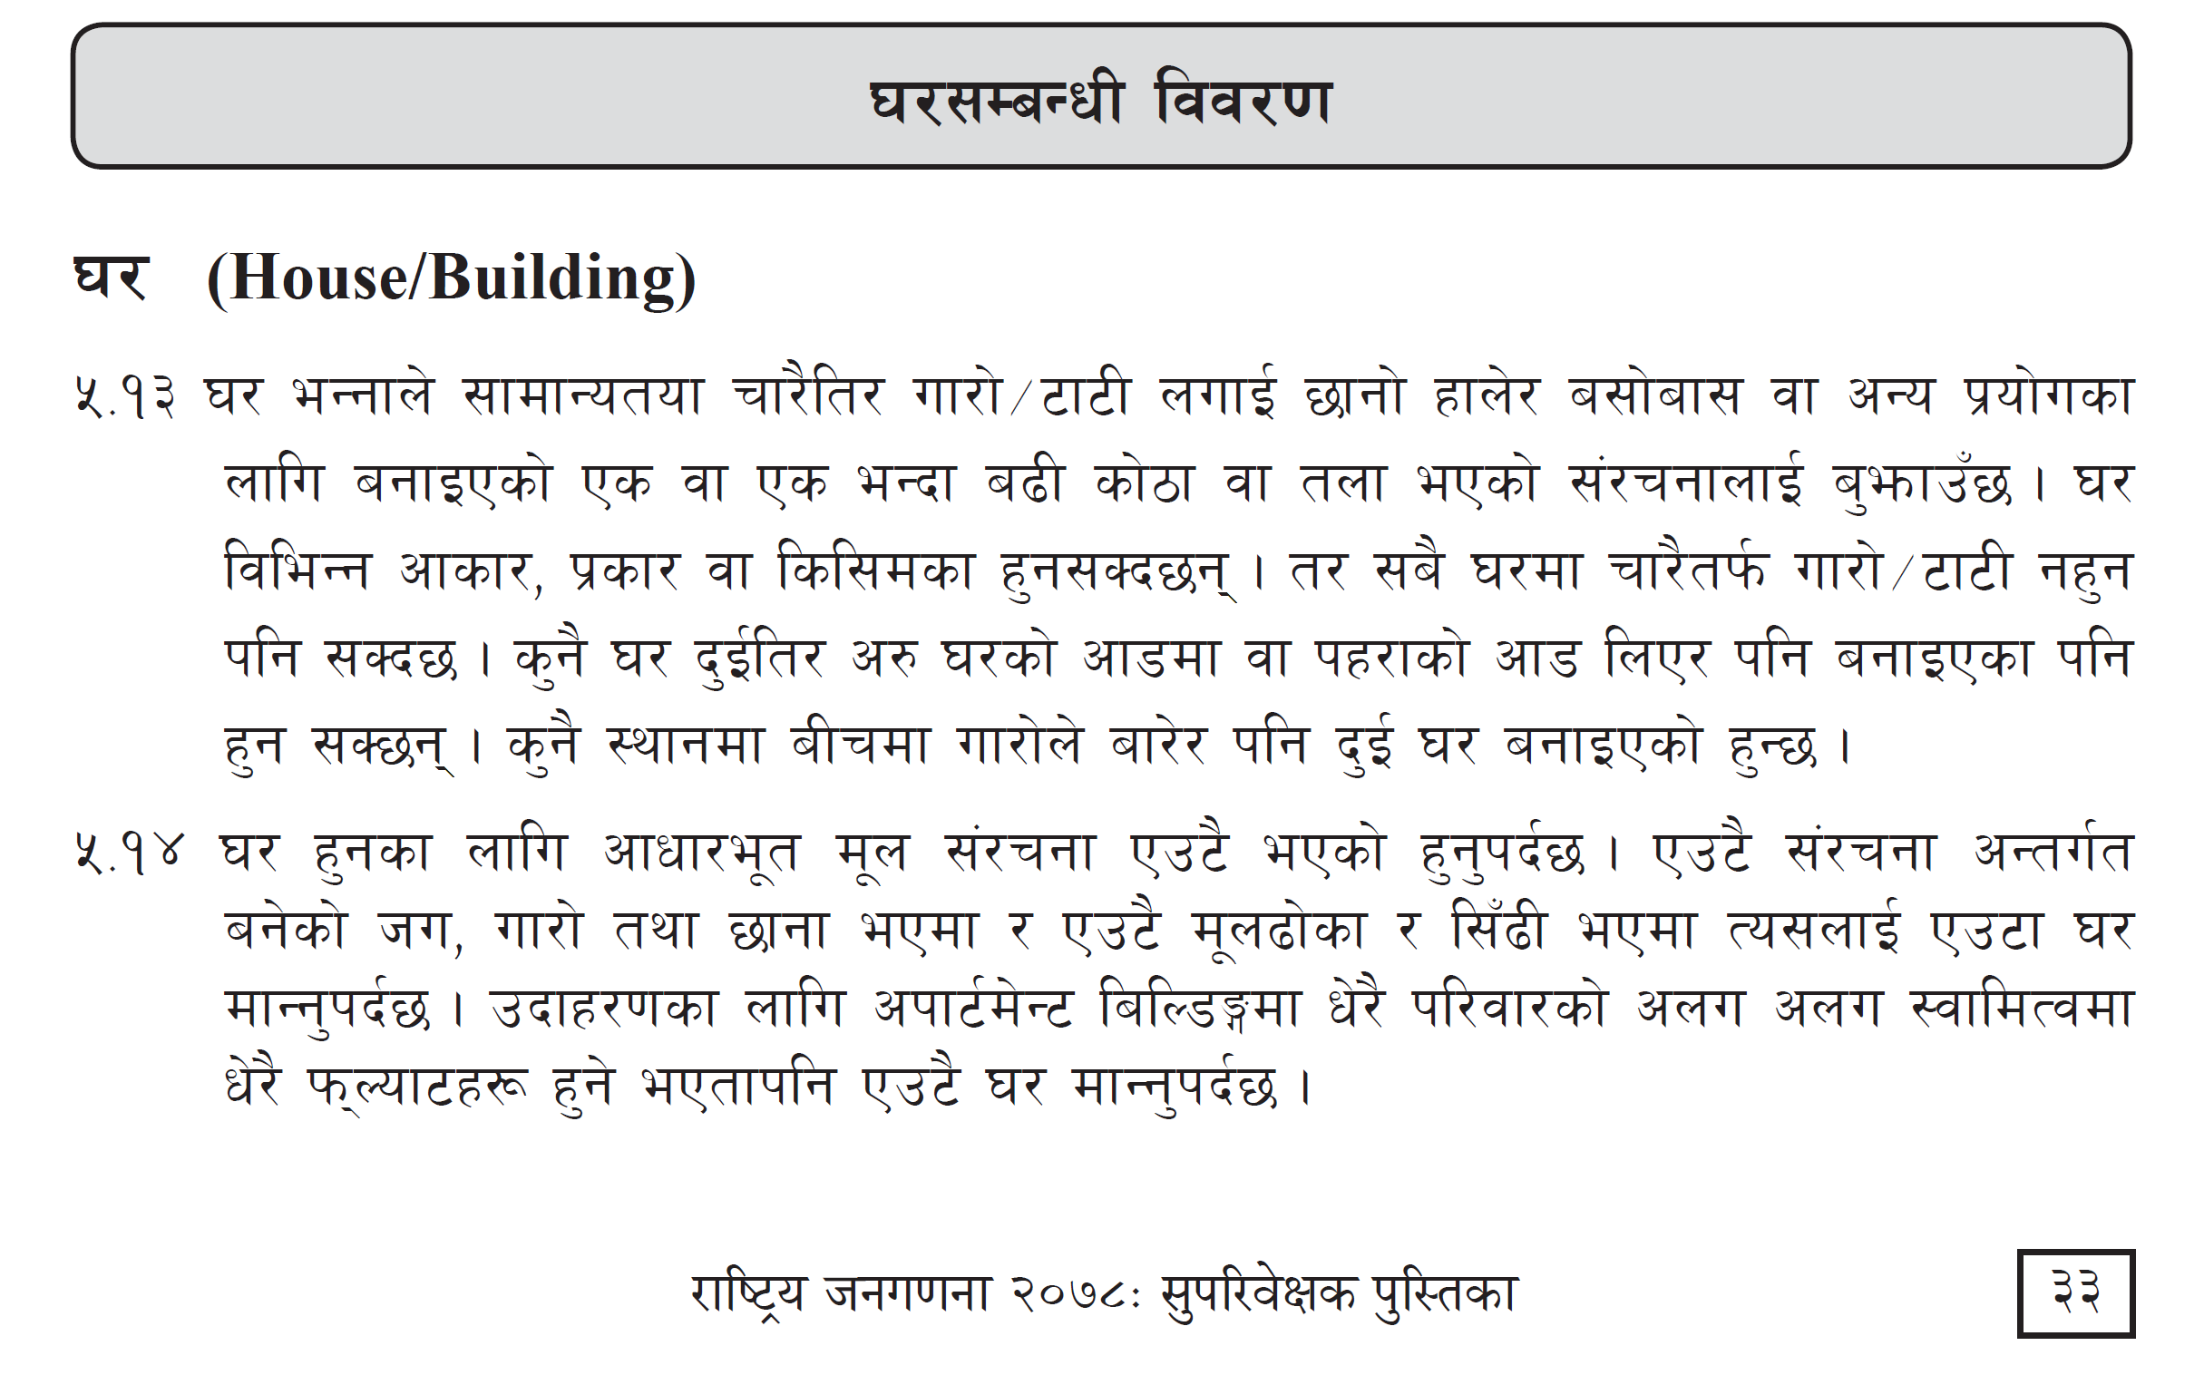
सन्दर्भ सामग्री
सुपरिवेक्षक पुस्तिकाको भाग ५ को अनुच्छेद ५.१ देखि ५.३५ सम्म

Slide 3
घर तथा घरपरिवार सूचीकरण फारामः परिचय
सुपरिवेक्षकले घर तथा घरपरिवार सूचीकरण कार्य वि.सं. २०७८ साल भाद्र ३० देखि आश्विन १८ गतेसम्म गर्नुपर्दछ।
खण्ड १: परिचयात्मक विवरण
खण्ड २: महल १ – ५ घर सम्बन्धी विवरण
खण्ड ३: महल ६ – ९ परिवार सम्बन्धी विवरण
खण्ड ४: महल १० – १६ कृषि तथा पशुपंक्षी सम्बन्धी विवरण
खण्ड ५: महल १७ – २० अन्य विवरण
यस सेसनमा महल १ देखि ७ सम्मका विवरण भर्ने तरिका सम्बन्धी छलफल गरिन्छ ।
घर तथा घरपरिवार सूचीकरण फाराममा जम्मा ५ खण्ड रहेका छन् ।
क्रमशः

Slide 4
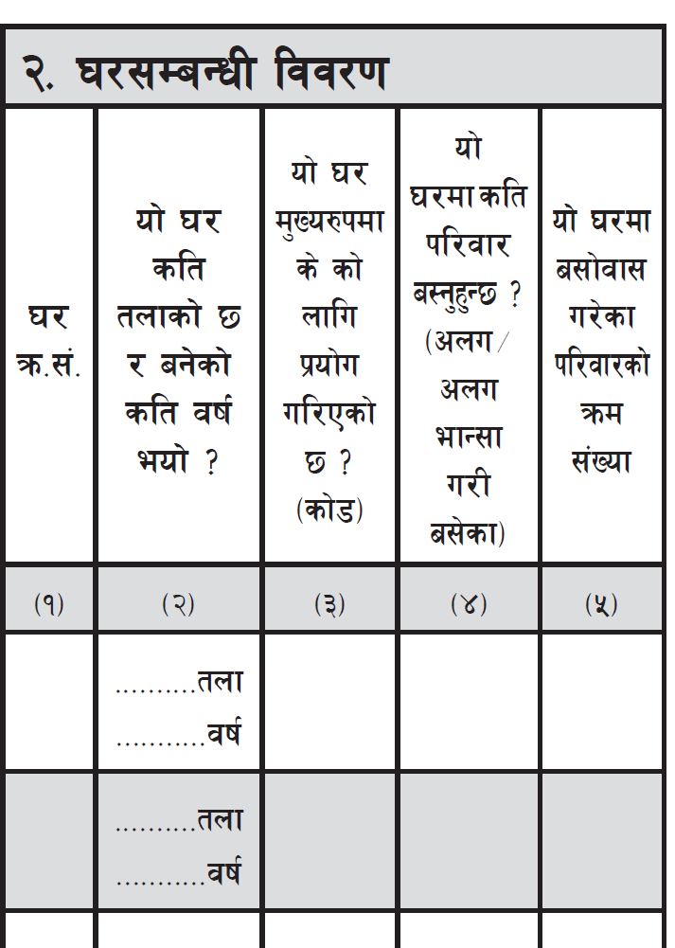

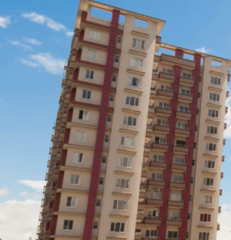
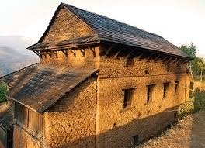
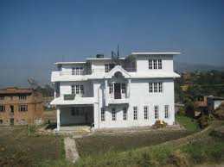
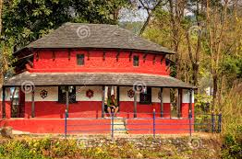
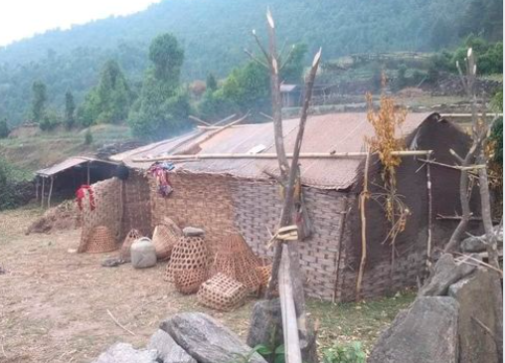
घरसम्बन्धी विवरण

Slide 5
महल १: घर क्रमसंख्या
सुपरिवेक्षकले आफ्नो गणना क्षेत्र भित्र परिवार बसोवास गरेका, नगरेका तथा खाली सबै घरमा पुगी क्रमशः 1, 2, 3, 4, 5 गरी कुनै घर नछुटाई घर क्र.सं. लेख्नुपर्दछ ।
एउटा परिवारले एकभन्दा बढी घर (बस्ने घर, भान्साघर, स्टोर, गोदाम आदि) प्रयोग गरेको भए सबै घरको क्र.सं. फरक फरक हुन्छ ।
मानिसहरु बसोबास नगरेको हकमा सामान्यतया चारैतिर गारो भएको, छानाको व्यवस्था गरिएको स्थायी प्रकृतिको घर संरचनाको मात्र सूचीकरण गर्नुपर्दछ ।
प्रत्येक गणना क्षेत्रमा अलग अलग सूचीकरण किताब प्रयोग गरी घर क्रमसंख्या 1 बाट शुरू गर्नुपर्दछ । तर एउटै गणना क्षेत्रमा सुचीकरण किताब थप गरेको भएमा घर क्र.सं. क्रमश: लेख्दै जानु पर्दछ ।
क्रमश:

Slide 6
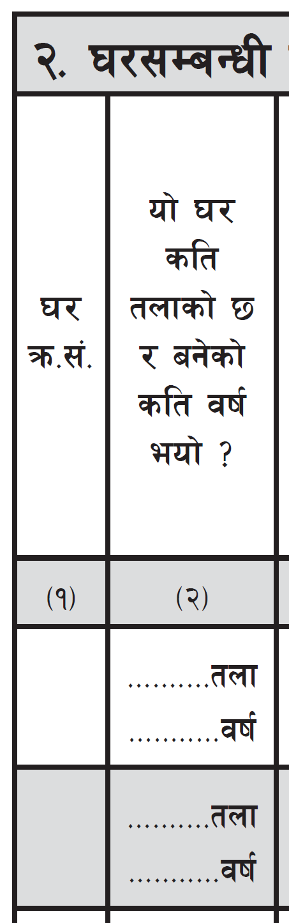
महल २: यो घर कति तलाको छ र बनेको कति वर्ष भयो ?
तला नछापी छानोले मात्र छोपेको घरलाई एक तला मान्नुपर्दछ ।अन्तिम तला केही क्षेत्र मात्र ओगट्ने गरी बनेको भए उक्त तलासमेत गणना गरी जम्मा तला संख्या लेख्नुपर्दछ ।जस्तै कुनै घरको २ तला पूरा र माथि कम्तिमा १ कोठा रहेछ भने उक्त घर ३ तलाको हुन्छ । तर भर्याङ मात्र छोप्ने गरी बनाइएको संरचनालाई बेग्लै तला मान्नु हुँदैन
वर्ष लेख्दा पुरा भएको वर्ष लेख्नु पर्दछ र सो घर बनेको एक वर्ष पनि भएको छैन भने ०० लेख्नुपर्दछ ।यदि कुनै घरको तलाको निर्माण छुट्टा छुट्टै समयमा भएको भए भुई तला निर्माण भएको समयलाई मान्नु पर्दछ ।
खाली घरको हकमा नजिकको छिमेकीलाई उत्तरदाता मान्न पनि सकिन्छ ।
2
1
17
3
2
12
क्रमश:

Slide 7

महल ३: यो घर मुख्यरुपमा के को लागि प्रयोग गरिएको छ ? (कोड)
जनगणनाको सन्दर्भमा घरको मुख्य प्रयोग अनुसार घरहरूलाई निम्नानुसार विभिन्न १२ (बाह्र) प्रकारमा वर्गिकरण गरिएको छ ।
कुनै घर मिश्रितरूपमा एक भन्दा बढी प्रयोगमा रहेको भए त्यस घरको मुख्य प्रयोग के हो छुट्याउन त्यस घरको अधिकांश हिस्सा कुन प्रयोगमा छ सोध्नुपर्दछ ।
आवासीय...1 व्यापार...2 सरकारी...3
शैक्षिक....4 स्वास्थ्यजन्य...5 उद्योग र कलकारखाना....6
बैंक तथा वित्तीय संस्था...7 संस्थागत....8
होटल तथा लज...9 गोठ र धनसार र मतान...10
अन्य प्रयोग...11 खाली घर....12
क्रमश:

Slide 8
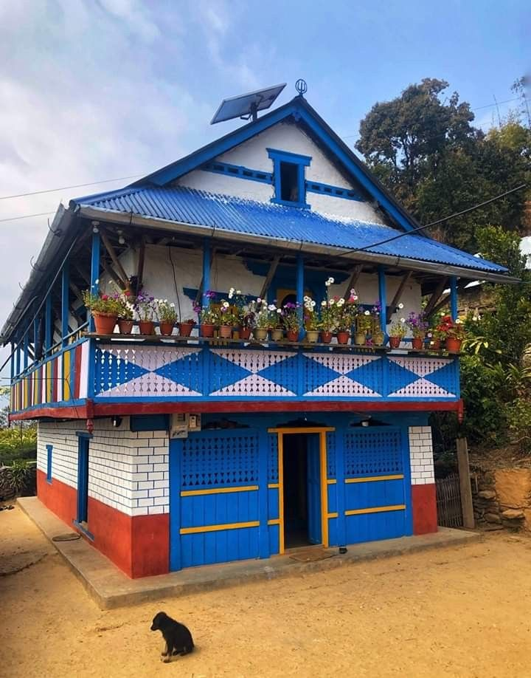
आवासीय (कोड 1)
गणनाको समयमा आवासीय प्रयोगका लागि मात्र प्रयोग भएको वा मुख्यरूपमा आवासीय प्रयोगका लागि प्रयोग गरिएको घर आवासीय (कोड 1) लेख्नुपर्दछ ।
केही उदाहरणहरू
एउटै परिवार एकभन्दा बढी घरमा बाँडिएर बस्ने तर भान्सा एउटै भएमा सबै घरको प्रयोग आवासीय अन्तर्गत पर्दछ ।
एउटा “क” घरमा सुत्ने र अर्को “ख” घरमा खाना पकाउने मात्र गरेको हुन सक्दछ । यस्तो अवस्थामा घर “क” को मुख्य प्रयोग आवासीय र घर “ख” लाई अन्य प्रयोग अन्तर्गतको कोड 11 लेख्नु पर्दछ । तर अस्थायी प्रकृतिका खाना पकाउने घरलाई अलग्गै संरचना (घर) मान्नुपर्दैन ।
एउटा “क” घरमा मानिसहरु बस्ने र अर्को “ख” घरमा गोठ रहेको हुन सक्दछ । यस्तो अवस्थामा घर “क” को मुख्य प्रयोग आवासीय र घर “ख” लाई गोठ/मतान/धन्सारको प्रयोग अन्तर्गतको कोड 10 लेख्नुपर्दछ ।

Slide 9
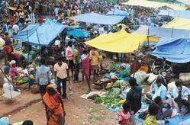
व्यापार (कोड 2)
गणनाको समयमा कुनै घर मुख्यरूपमा व्यापारिक (थोक तथा खुद्रा व्यापार), तथा व्यावसायिक प्रयोग जस्तैः गोदामघर, सिनेमाघर, पार्टी प्यालेस, सेमिनार हल गरिएको भए उक्त घरको प्रयोगलाई व्यापार मानी कोड 2 लेख्नुपर्दछ ।
यस प्रकारका घरहरूमा कुनै परिवार समेत बसेको भएता पनि अधिकांश क्षेत्र वा मुख्य रूपमा व्यापारिक/व्यावसायिक प्रयोगमा प्रयोग भएको छ भने सम्बन्धित महलमा कोड 2 लेख्नुपर्दछ ।
व्यापार गर्ने प्रयोजनका लागि बनाईएको अस्थायी प्रकृतीका झुप्रा, झुप्री तथा टहराहरू यस गणनामा संकलन गर्नुपर्दैन । तर त्यस्ता झुप्रा, टहराहरूमा मानिस बस्ने, खाने र सुत्ने गरी घरकै रूपमा प्रयोग गर्दछन् भने घरको प्रयोजन खुलाई गणना गर्नुपर्दछ ।
2

Slide 10
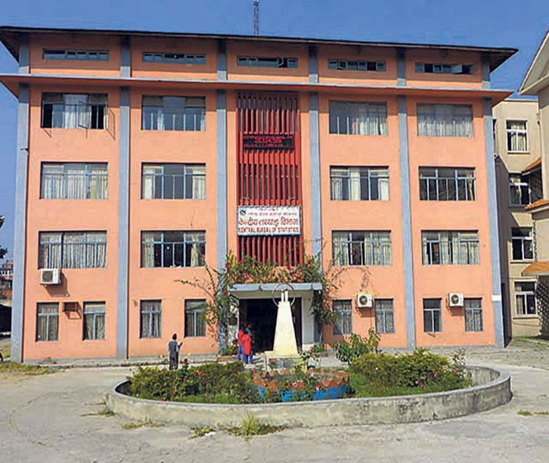
सरकारी (कोड 3)
गणनाको समयमा कुनै घर सरकारी कार्यालयको रुपमा मात्र प्रयोग भएको छ भने उक्त घरलाई सरकारी अन्तर्गत राखी सम्बन्धित महलमा कोड 3 लेख्नुपर्दछ ।
यदि उक्त घरमा परिवार पनि वसोबास गर्दछ भने घरको प्रयोग सरकारी राखी परिवारको विस्तृत विवरण संकलन गर्नुपर्दछ ।
तर सरकारी भवनमा शैक्षिक, स्वास्थ्यजन्य, बैंक तथा वित्तीय, उद्योग तथा कलकारखाना आदि सञ्चालन गरेको रहेछ भने सोही प्रयोग अनुसार सम्बन्धित कोड लेख्नुपर्दछ ।
2

Slide 11
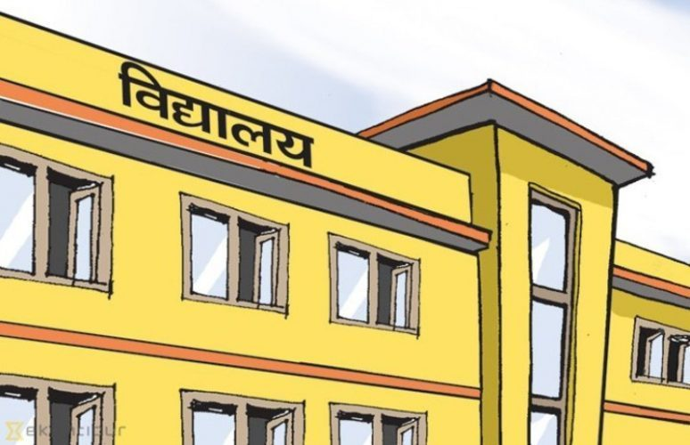
शैक्षिक (कोड 4)
गणनाको समयमा कुनै घर मुख्यरूपमा शैक्षिक प्रयोजनका लागि प्रयोग गरिएको भए उक्त घरलाई शैक्षिक अन्तर्गत राख्नुपर्दछ ।
यदि एकभन्दा बढी घर शैक्षिक प्रयोजनको लागि प्रयोग गरिएको भए सबै घरलाई अलग अलग क्रमसंख्या राखी प्रत्येक घरको लागि कोड 4 लेख्नुपर्दछ ।
जस्तै : स्कूल, कलेज, विश्वविद्यालय, मदरसा आदि ।
यस प्रकारका घरहरूमा गणना गर्नुपर्ने परिवार समेत बसेको भए मुख्य रूपमा शैक्षिक प्रयोगको कोड 4 लेखी अन्य विवरणहरु समेत लेख्नुपर्दछ ।

Slide 12
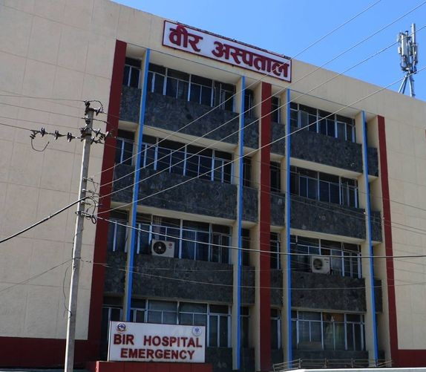
स्वास्थ्यजन्य (कोड 5)
गणनाको समयमा कुनै घर मुख्यरूपमा अस्पताल, क्लिनिक, नर्सिङ होम, मेडिकल कलेज जस्ता स्वास्थ्य सम्बन्धी क्रियाकलाप सञ्चालन गर्नका लागि प्रयोग भएको भए उक्त घरलाई स्वास्थ्यजन्य संस्था अन्तर्गत राख्नुपर्दछ । धेरै घरहरु भए घर क्र.सं. थप गर्दै जानुपर्छ ।
जस्तै: वीर अस्पताल, सिद्घी पोलिक्लिनिक, सिद्घार्थ फर्मास्युटिकल, पाटन अस्पताल आदि ।
यस प्रकारका घरहरूमा गणना गर्नुपर्ने परिवार समेत बसेको भए मुख्य रूपमा स्वास्थ्यजन्य संस्थाको प्रयोजनका लागि प्रयोग भएको जनाउन 5 लेखी अन्य विवरण क्रमशः लेख्नुपर्दछ ।

Slide 13

उद्योग र कलकारखाना (कोड 6)
गणनाको समयमा कुनै घर मुख्यरूपमा उद्योग र कलकारखानाहरू सञ्चालनका लागि प्रयोग भएको रहेछ भने उक्त घरलाई उद्योग र कलकारखानाको कोड 6 लेख्नुपर्दछ ।
यदि एकभन्दा बढी घर उद्योग र कलकारखाना प्रयोजनको लागि प्रयोग गरिएका भए सबै घर यस अन्तर्गत पर्दछन् ।
जस्तै : पशुपति बिस्कुट उद्योग, सगरमाथा सिमेन्ट उद्योग, रघुपति जुट मिल आदि ।
एउटा कम्पाउण्ड भित्र धेरै घरहरू रहेमा घर क्र.सं. क्रमशः थप्दै जानुपर्दछ ।
तर औद्योगिक सार्वजनिक संस्थानको कार्यालय रहेको घरलाई संस्थागत अन्तर्गत कोड 8 लेख्नुपर्दछ ।

Slide 14
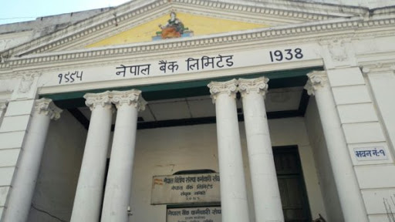
बैंक तथा वित्तीय संस्था (कोड 7)
गणनाको समयमा कुनै घर मुख्य रूपमा सरकारी तथा नीजि क्षेत्रका बैंक तथा वित्तीय संस्था सञ्चालनका लागि प्रयोग भएका भए बैंक तथा वित्तीय संस्था अन्तर्गत राख्नुपर्दछ ।
यदि एकभन्दा बढी घर बैंक तथा वित्तीय संस्थाको लागि प्रयोग गरिएका भए सबै घर यस अन्तर्गत नै पर्दछन् । जस्तैः नेपाल बैँक लि., हिमालय फाइनान्स, कृषि विकास बैक, बिमा कम्पनी, संचयकोष आदि ।
तर यस प्रकारका घरहरूमा गणना गर्नुपर्ने परिवार समेत बसेको भए मुख्य रूपमा बैक तथा वित्तीय संस्थाको लागि प्रयोग भएको मानी सम्बन्धित महलमा कोड 7 लेखी परिवास सम्बन्धी अन्य विवरण संकलन गर्नुपर्दछ ।

Slide 15
संस्थागत (कोड 8)
मुख्यरूपमा राष्ट्रिय तथा अन्तर्राष्ट्रिय गैरसरकारी संघसंस्थाका कार्यालयहरू तथा अन्यत्र नपर्ने सरकारी संस्थानका लागि प्रयोग भईरहेका घर यस अन्तर्गत पर्दछन् । गणनाको समयमा सम्बन्धित घर संस्थागत प्रयोगका लागि मात्र प्रयोग गरिएको भए उक्त घरलाई संस्थागत अन्तर्गत राखी सम्बन्धित महलमा कोड 8 लेख्नुपर्दछ ।
जस्तै: सहकारी, गैरसरकारी संस्था, रेडक्रस सोसाइटी, नेपाल विद्युत प्राधिकरण, बृद्धाश्रम, आमा समुहका भवन, धार्मिक संघसंस्थाका भवनहरु आदि ।
तर यस प्रकारका घरहरूमा गणना गर्नुपर्ने परिवार समेत बसेको भए उक्त घरको मुख्य प्रयोग संस्थागत राखी उक्त परिवारको विस्तृत विवरण भर्नुपर्दछ ।

Slide 16

होटल तथा लज (कोड 9)
मुख्यरूपमा होटल तथा लज सञ्चालन भएका घरहरू यस अन्तर्गत पर्दछन् ।यदि एकभन्दा बढी घर होटल तथा लज प्रयोजनको लागि प्रयोग गरिएका भए सबै घरमा घर नं. उल्लेख गर्नुपर्दछ ।
जस्तै : मनकामना होटल, गण्डकी होटल एण्ड लज, मारवाडी सेवा सदन, सयपत्री रेस्टुरेन्ट आदि ।
तर यस प्रकारका घरहरूमा गणना गर्नुपर्ने परिवार समेत बसेको भए मुख्य रूपमा होटल तथा लजको रुपमा प्रयोग भएको मानी कोड 9 लेख्नुपर्दछ र परिवारको विस्तृत विवरण पनि लिनुपर्दछ ।

Slide 17
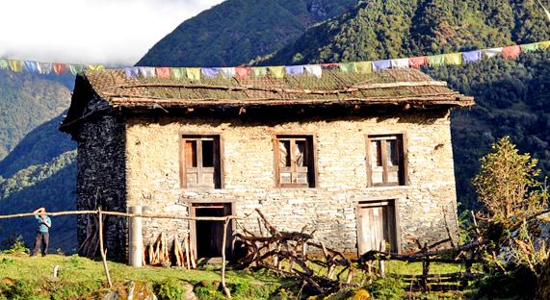
गोठ/धन्सार/मतान (कोड 10)
परिवार बसोबास नगर्ने तर परिवारले प्रयोग गर्ने स्थायी प्रकृति र अन्य प्रयोग समेत हुन सक्ने धन्सार, मतान, मचान, खोलमा, याक्सा, गुहाली आदि बालि भण्डारण गर्ने वा पशुपन्छी राख्ने घर वा गोठ रहेछ भने यस अन्तर्गत राखी सम्बन्धित महलमा कोड 10 लेख्नुपर्दछ ।
तर अस्थायी प्रकृतिका गोठ/मतान/धन्सारको गणना गर्नुपर्दैन । जस्तैः बर्षे तथा हिउँदे प्रकृतिका गोठ टहराहरू, एक तले खरका गोठहरू, खाँबो गाडेर मात्र छानो राखेर बनाएका छाप्राहरु आदि गणना गर्नु पर्दैन ।

Slide 18
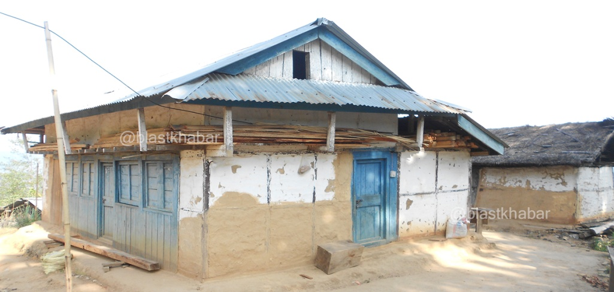
अन्य (कोड 11)
माथि उल्लेख गरिएका प्रयोग बाहेक भिन्न प्रकारका प्रयोग का लागि मुख्यरूपमा प्रयोग भएको घर रहेछ भने अन्य प्रयोग अन्तर्गत राखी सम्बन्धित महलमा कोड 11 लेख्नुपर्दछ। जस्तैः भान्साघर ।
खाली घर (कोड 12)
जनगणनाको समयमा कुनै घरको निर्माणको काम सम्पन्न भएको तर
कुनै पनि प्रयोगमा नआइसकेको वा
पहिले प्रयोगमा आइसकेको तर हाल कुनै प्रयोगमा नभई खाली रहेको तर पुनः प्रयोगमा आउन सक्ने खालको घर
खाली छोडेको तर भत्केर पुनः प्रयोगमा आउन नसक्ने खालको घर रहेछ भने उक्त घरको विवरण लिनुपर्दैन ।

Slide 19
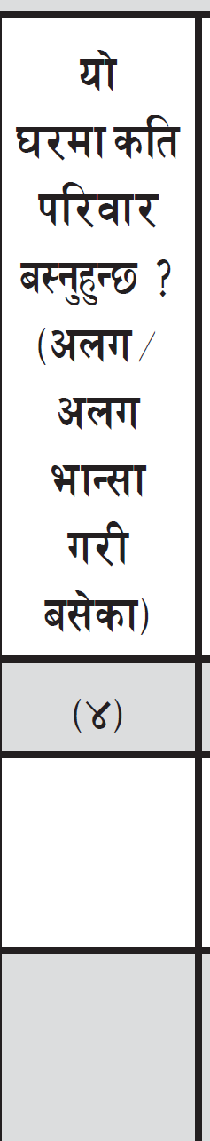
महल ४: यो घरमा कति परिवार बस्नुहुन्छ ? (अलग अलग भान्सा भएको)
गणना गरिएको घरमा एउटै भान्सामा खाने कतिवटा परिवारको बसोवास रहेको छ सो संख्या यकिन गरी यस महलमा उल्लेख गर्नुपर्दछ ।
कुनै घरमा २ वटा भान्सामा खाने परिवारको बसोवास रहेछ भने 2 लेख्नुपर्दछ ।
विभिन्न घरमा फरक फरक संख्यामा परिवार बसोवास गरेका हुन सक्दछन् । सूचीकरण फाराममा विवरण संकलन गर्न खोजिएको घरमा जति परिवार बस्दछन् सो संख्या सम्बन्धित महलमा लेख्नुपर्दछ ।
परिवार नबसेको घरमा परिवार संख्या 0 लेख्नुपर्दछ र घरको अन्य विवरण भर्नुपर्दैन ।
2
-

Slide 20
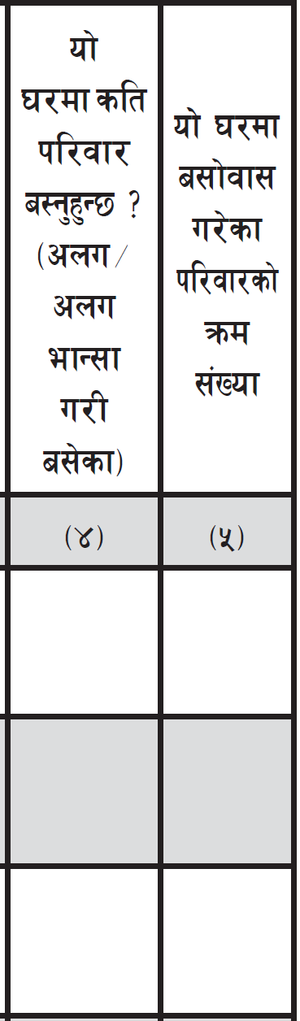
महल ५: यो घरमा बसोबास गरेका परिवारको क्र.सं.
कुनै घरमा कति वटा परिवार बस्दछन् सोही अनुसार परिवार क्रम संख्या महल ५ क्रमानुसार लेख्नुपर्दछ ।
जस्तैः घर क्रमसंख्या 1 मा 2 वटा परिवारहरू बसोवास गर्ने रहेछन् भने यस महलमा त्यो घरमा बसोवास गर्ने परिवार क्र.सं. क्रमशः 1, 2 लेख्नुपर्दछ ।
एउटा पनि परिवार नबस्ने घरको लागि (महल ४ मा 0 भएको) महल ५ मा ड्यास (–) लेख्नुपर्दछ र बाँकी महल भर्नुपर्दैन ।
परिवार बस्ने प्रत्येक घरको लागि परिवार क्रमसंख्या 1 बाट शुरू गर्नुपर्छ ।
2
1
-
2
0
-

Slide 21
महल १ देखि ५ सम्म भर्ने तरिकाको उदाहरण
3/ qm=;+= | of] 3/ slt tnfsf] 5 / ag]sf] slt jif{ eof] < | of] 3/ d'Vo?kdf s] sf] nflu k|of]u ul/Psf] 5 < -sf]8_ | of] 3/df slt kl/jf/ a:g'x'G5 < -cnu cnu efG;f u/L a;]sf_ | of] 3/df a;f]af; u/]sf kl/jf/sf] qm=;+=
-!_ | -@_ | -#_ | -$_ | -%_
1 | 2 tnf 15 jif{ | 1 | 1 | 1
2 | 3 tnf 8 jif{ | 1 | 2 | 1
2 | …... tnf …... jif{ | - | - | 2
3 | 5 tnf 13 jif{ | 6 | 0 | -
4 | 3 tnf 18 jif{ | 1 | 3 | 1
4 | ….. tnf …... jif{ | – | - | 2
4 | …... tnf …... jif{ | – | - | 3
5 | 1 tnf 20 jif{ | 3 | 1 | 1
दुइ परिवार रहेको घरमा घर क्रम संख्या दोहोरिएको
परिवार नबस्ने घरमा महल ४ मा जिरो (०) लेखि बाँकी महल खाली छोडेको
तीन परिवार भएको घरमा महल ४ मा पहिलो लहरमा 3 लेखी अन्य लहरमा ड्यास कोरिएको

Slide 22
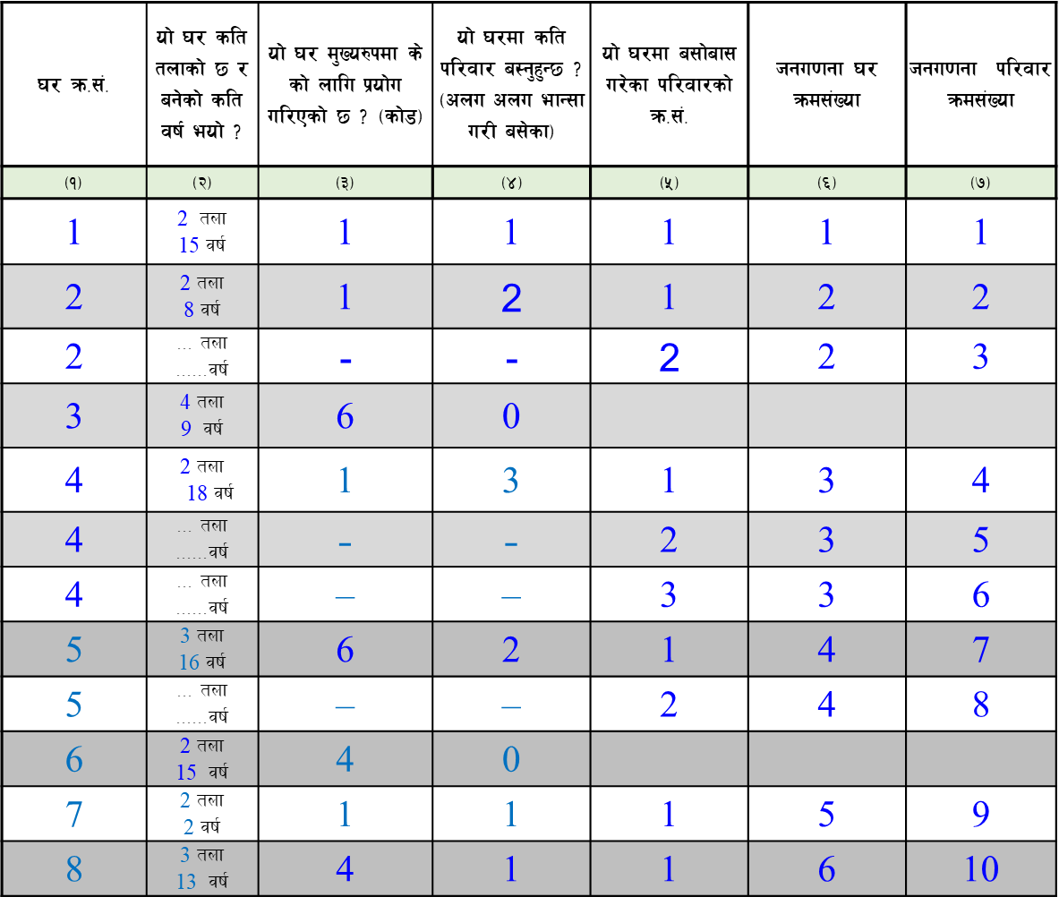
महल ६: जनगणना घर क्रमसंख्या
जनगणनामा कुन कुन घरमा मुख्य प्रश्नावली भर्ने भनी चिन्न यस महलमा परिवार बसोवास गर्ने घरको मात्र छुट्टै जनगणना घर क्रमसंख्या कायम गर्न खोजिएको छ ।
एउटै घरमा बस्ने सबै परिवारको लागि जनगणना घर क्रमसंख्या एउटै दोहोर्याउनु पर्छ
उदाहरणको लागि तीन परिवार बसेको घरको जनगणना घर क्रमसंख्या पहिलो परिवार देखि तेश्रो परिवारसम्म एउटै दोहोर्याउनु पर्छ । यी परिवारहरुको जनगणना परिवार क्रम संख्या मात्र फरक फरक हुन्छ ।
जनगणना प्रयोगको लागि परिवार बसोवास गरेको घर नै जनगणना घर हो ।
क्रमश:

Slide 23

महल ६: जनगणना घरक्रमसंख्या
एउटा घरमा एक भन्दा बढी परिवार बसेको अवस्थामा प्रत्येक हरफमा घरको प्रयोग लेख्नु पर्दैन तर त्यस्तो घरको सबै हरफमा जनगणना घर क्रमसंख्या लेख्नुपर्दछ ।
घरको प्रयोगको महलमा जुनसुकै संकेत नम्बर आएपनि महल ४ मा कुनै घरपरिवार बसेको देखिएको घरको जनगणना घर क्रमसंख्या उल्लेख गर्नुपर्दछ ।

Slide 24
महल ६: जनगणना घर क्रमसंख्या
साधारणतया भान्सा सहित प्रयोग गरिएको घर जनगणना घर अन्तर्गत पर्दछ । एउटै परिवारका व्यक्तिहरू विभिन्न प्रयोगका घरमा बाँडिएर बस्ने भएमा जुन घरमा परिवारमुली बस्दछन्, त्यस घरलाई जनगणना घर मान्न उपयुक्त हुन्छ ।
घर क्रमसंख्या र महल ६ को जनगणना घर क्रमसंख्या फरक हुनसक्छ । तर जनगणना घर क्रमसंख्या, घर क्रमसंख्या भन्दा बढी हुन सक्दैन ।

Slide 25
महल ७: जनगणना परिवार क्रमसंख्या
3/ qm=;+= | of] 3/ slt tnfsf] 5 / ag]sf] slt jif{ eof] < | of] 3/ d'Vo?kdf s] sf] nflu k|of]u ul/Psf] 5 < -sf]8_ | of] 3/df slt kl/jf/ a:g'x'G5 < -cnu cnu efG;f u/L a;]sf_ | of] 3/df a;f]af; u/]sf kl/jf/sf] qm=;+= | hgu0fgf 3/ qmd;+Vof | hgu0fgf kl/jf/ qmd;+Vof
-!_ | -@_ | -#_ | -$_ | -%_ | -^_ | -&_
1 | 2 tnf 15 jif{ | 1 | 1 | 1 | 1 | 1
2 | 2 tnf 8 jif{ | 1 | 2 | 1 | 2 | 2
2 | === tnf ======jif{ | - | - | 2 | 2 | 3
3 | 4 tnf 9 jif{ | 6 | 0
4 | 2 tnf 18 jif{ | 1 | 3 | 1 | 3 | 4
4 | === tnf ======jif{ | – | – | 2 | 3 | 5
4 | === tnf ======jif{ | – | – | 3 | 3 | 6
गणना क्षेत्र भित्र जनगणना गरिने परिवारहरुको क्र.सं. यस महलमा क्रमानुसार लेख्दै जानुपर्दछ ।
एउटा घरमा बसोवास गरेका एकभन्दा बढी परिवार भए जनगणना घर क्रमसंख्या उही हुन्छ, तर जनगणना परिवार क्रमसंख्या भने क्रमशः थप हुँदै जान्छ ।
क्रमश:

Slide 26
महल ७: जनगणना परिवार क्रमसंख्या
3/ qm=;+= | of] 3/ slt tnfsf] 5 / ag]sf] slt jif{ eof] < | of] 3/ d'Vo?kdf s] sf] nflu k|of]u ul/Psf] 5 < -sf]8_ | of] 3/df slt kl/jf/ a:g'x'G5 < -cnu cnu efG;f u/L a;]sf_ | of] 3/df a;f]af; u/]sf kl/jf/sf] qm=;+= | hgu0fgf 3/ qmd;+Vof | hgu0fgf kl/jf/ qmd;+Vof
-!_ | -@_ | -#_ | -$_ | -%_ | -^_ | -&_
10 | 4 tnf 25 jif{ | 6 | 4 | 1 | 9 | 13
10 | …. tnf ==== jif{ | – | – | 2 | 9 | 14
10 | tnf =====jif{ | – | – | 3 | 9 | 15
10 | …. tnf ==== jif{ | – | – | 4 | 9 | 16
11 | tnf =====jif{ | 2 | 1 | 1 | 10 | 17
12 | 2 tnf 30 jif{ | 1 | 2 | 1 | 11 | 18
12 | tnf jif{ | – | – | 1 | 11 | 19
13 | 5 tnf 13 jif{ | 5 | 1 | 1 | 12 | 20
14 | 5 tnf 24 jif{ | 1 | 2 | 1 | 13 | 21
14 | tnf jif{ | – | – | 2 | 13 | 22
15 | 3 tnf 35 jif{ | 8 | 1 | 1 | 14 | 23
जनगणना घर क्रमसंख्या र जनगणना परिवार क्रमसंख्या फरक फरक पर्न आउन सक्छ तर जनगणना घर क्रमसंख्या भन्दा जनगणना परिवार क्रमसंख्या बरावर वा बढी हुनुपर्दछ ।
जनगणना परिवार क्रमसंख्या कहिल्यै दोहोरिदैन । तर एउटै घरमा दुई वा दुईभन्दा बढी परिवारहरू वसोवास गरिरहेको भएमा जनगणना घर क्रमसंख्या भने दोहोरिन्छ ।

Slide 27
3/ qm=;+= | of] 3/ slt tnfsf] 5 / ag]sf] slt jif{ eof] < | of] 3/ d'Vo?kdf s] sf] nflu k|of]u ul/Psf] 5 < -sf]8_ | of] 3/df slt kl/jf/ a:g'x'G5 < -cnu cnu efG;f u/L a;]sf_ | of] 3/df a;f]af; u/]sf kl/jf/sf] qm=;+= | hgu0fgf 3/ qmd;+Vof | hgu0fgf kl/jf/ qmd;+Vof
-!_ | -@_ | -#_ | -$_ | -%_ | -^_ | -&_
1 | 2 tnf 15 jif{ | 1 | 1 | 1 | 1 | 1
2 | 2 tnf 8 jif{ | 1 | 2 | 1 | 2 | 2
2 | === tnf ======jif{ | - | - | 2 | 2 | 3
3 | 4 tnf 9 jif{ | 6 | 0 | -
4 | 2 tnf 18 jif{ | 1 | 3 | 1 | 3 | 4
4 | === tnf ======jif{ | – | – | 2 | 3 | 5
4 | === tnf ======jif{ | – | – | 3 | 3 | 6
5 | 3 tnf 16 jif{ | 6 | 2 | 1 | 4 | 7
5 | === tnf ======jif{ | – | – | 2 | 4 | 8
6 | 2 tnf 15 jif{ | 4 | 0 | -
7 | 2 tnf 2 jif{ | 1 | 1 | 1 | 5 | 9
8 | 3 tnf 13 jif{ | 4 | 2 | 1 | 6 | 10
महल १ देखि महल ७ सम्म भर्ने तरिका
क्रमश:

Slide 28
3/ qm=;+= | of] 3/ slt tnfsf] 5 / ag]sf] slt jif{ eof] < | of] 3/ d'Vo?kdf s] sf] nflu k|of]u ul/Psf] 5 < -sf]8_ | of] 3/df slt kl/jf/ a:g'x'G5 < -cnu cnu efG;f u/L a;]sf_ | of] 3/df a;f]af; u/]sf kl/jf/sf] qm=;+= | hgu0fgf 3/ qmd;+Vof | hgu0fgf kl/jf/ qmd;+Vof
-!_ | -@_ | -#_ | -$_ | -%_ | -^_ | -&_
8 | … tnf … jif{ | – | – | 2 | 7 | 11
9 | 3 tnf 13 jif{ | 1 | 2 | 1 | 8 | 12
9 | ... tnf ==== jif{ | – | – | 2 | 8 | 13
10 | 4 tnf 25 jif{ | 6 | 4 | 1 | 9 | 14
10 | …. tnf ==== jif{ | – | – | 2 | 9 | 15
10 | tnf =====jif{ | – | – | 3 | 9 | 16
10 | …. tnf ==== jif{ | – | – | 4 | 9 | 17
11 | 4 tnf 4 jif{ | 2 | 1 | 1 | 10 | 18
12 | 2 tnf 30 jif{ | 1 | 2 | 1 | 11 | 19
13 | 4 tnf 2 jif{ | – | – | 2 | 11 | 20
14 | 5 tnf 13 jif{ | 5 | 1 | 1 | 12 | 21
15 | 5 tnf 24 jif{ | 1 | 2 | 1 | 13 | 22
15 | … tnf … jif{ | – | – | 2 | 13 | 23
16 | 3 tnf 35 jif{ | 8 | 1 | 1 | 14 | 24
महल १ देखि महल ७ सम्म भर्ने तरिका

Slide 29
कक्षा मूल्याङ्कन
घर तथा घरपरिवार सूचीकरण फारामका प्रश्नहरूलाई कति भागमा विभाजन गरिएको छ ?
जनगणनाको सन्दर्भमा घरको मुख्य प्रयोग अनुसार घरहरूलाई कति प्रकारमा वर्गिकरण गरिएको छ ?
कुनै घर एक भन्दा बढी मिश्रितरूपमा प्रयोग भएको भए त्यस घरको मुख्य प्रयोग के हो कसरी छुट्याउने ?
आवासिय बाहेक अन्य प्रकारका घरहरूमा गणना गर्नुपर्ने परिवार समेत बसेको भए के गर्नुपर्दछ ।
जनगणना घर क्रमसंख्या र जनगणना परिवार क्रमसंख्या के फरक छ ?
क्रमश:

Slide 30
कक्षा मूल्याङ्कन
घर तथा घरपरिवार सूचीकरण फारामका प्रश्नहरूलाई कति भागमा विभाजन गरिएको छ ?
उत्तर: घर तथा घरपरिवार सूचीकरण फारामका प्रश्नहरूलाई ५ भागमा विभाजन गरिएको छ
२) जनगणनाको सन्दर्भमा घरको मुख्य प्रयोग अनुसार घरहरूलाई कति प्रकारमा वर्गिकरण गरिएको छ ?
उत्तर: घरको मुख्य प्रयोग अनुसार घरहरूलाई निम्नानुसार विभिन्न १२ (बाह्र) प्रकारमा वर्गिकरण गरिएको छ ।
क्रमश:

Slide 31
कक्षा मूल्याङ्कन
३) कुनै घर एक भन्दा बढी मिश्रितरूपमा प्रयोग भएको भए त्यस घरको मुख्य प्रयोग के हो कसरी छुट्याउने ?
उत्तर: कुनै एक भन्दा बढी घर मिश्रितरूपमा प्रयोगमा रहेको भए त्यस घरको मुख्य प्रयोग के हो छुट्याउन त्यस घरको अधिकांश हिस्सा के मा प्रयोग भएको छ सोहि प्रयोग लेख्नुपर्दछ ।
क्रमश:

Slide 32
कक्षा मूल्याङ्कन
$) आवासिय बाहेक अन्य प्रकारका घरहरूमा गणना गर्नुपर्ने परिवार समेत बसेको भए के गर्नुपर्दछ ?
    उत्तर: आवासिय बाहेक अन्य प्रकारका घरहरूमा गणना गर्नुपर्ने परिवार समेत बसेको भए उक्त घर मुख्य रूपमा जे मा प्रयोग भएको सोको कोड लेखि पारिवारिक लगायत अन्य विवरण समेत भर्नुपर्दछ ।
%) जनगणना घर क्रमसंख्या र जनगणना परिवार क्रमसंख्या के फरक छ ?
उत्तर: जनगणना घर क्रमसंख्या र जनगणना परिवार क्रमसंख्या फरक फरक पर्न आउन सक्छ तर जनगणना घर क्रमसंख्या भन्दा जनगणना परिवार क्रमसंख्या बरावर वा बढी हुनुपर्दछ कम हुनुहुँदैन ।

Slide 33
सारांश तथा निष्कर्ष
घर तथा घरपरिवार सूचीकरण फाराम: घर तथा घरपरिवार सूचीकरण फाराम राष्ट्रिय जनगणना २०७८ को पहिलो चरणमा वि.सं. २०७८ साल भाद्र ३० देखि आश्विन १८ गते सम्म सुपरिवेक्षकद्वारा भरिने गणना क्षेत्रको सम्पूर्ण घर तथा घरपरिवारहरुको सूची हो जसको आधारमा गणकले मुख्य प्रश्नावली भर्दछन् ।
घर सम्बन्धी विवरण: यो जनगणनामा सम्पूर्ण घर तथा घरको प्रयोगको विवरण संकलन गरिन्छ ।चाहे त्यो घरमा परिवार बसोवास गरेको होस् या अन्य प्रयोजनको लागि प्रयोग गरिएको होस् । त्यसैले सुपरिवेक्षकले होशियारी पुर्बक कुनै पनि घर नछुटाइकन घर तथा घरको प्रयोगको विवरण संकलन गर्नु पर्दछ ।
जनगणना घर तथा परिवार क्रमसंख्या: जनगणनाको समयमा जनगणना घर क्रमसंख्या भएको घरमा मात्र गणक गएर जनगणना प्रश्नावली भर्ने भएकोले परिवार बसोवास गरेको घर र जनगणना गरिने परिवारहरुको क्रमसंख्या होसियारी पूर्वक लेख्नुपर्दछ ।

Slide 34

छलफल
धन्यवाद!

